Slide 1
Проект по дисциплине «Технология системного программирования»

Slide 2

Команда разработки
Деркаченко Анна – teamlead
Войнова Алена – techlead
Хрипунков Дмитрий – devOps engineer
Овечкин Данил – developer
Алексеев Олег - developer
Куксенко Кирилл - developer

Slide 3
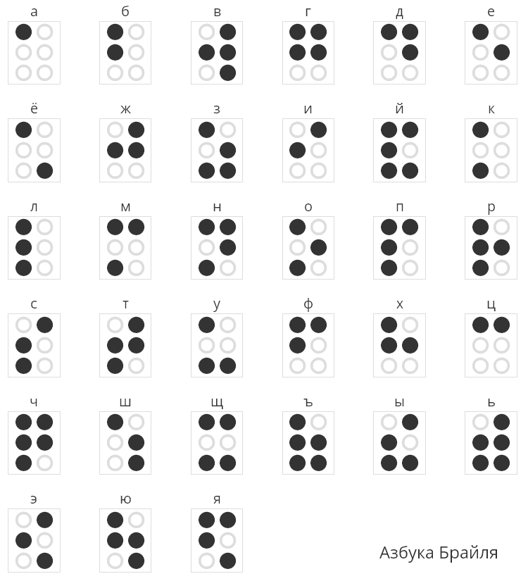
Описание продукта
Азбука Брайля — приложение для изучения шрифта Брайля с нуля
Ориентировано на поздноослепших, слабовидящих людей и родителей незрячих детей
Представляет собой пошаговый курс по изучению шрифта Брайля, практические задания и словарь шеститочий для каждого из символов

Slide 4
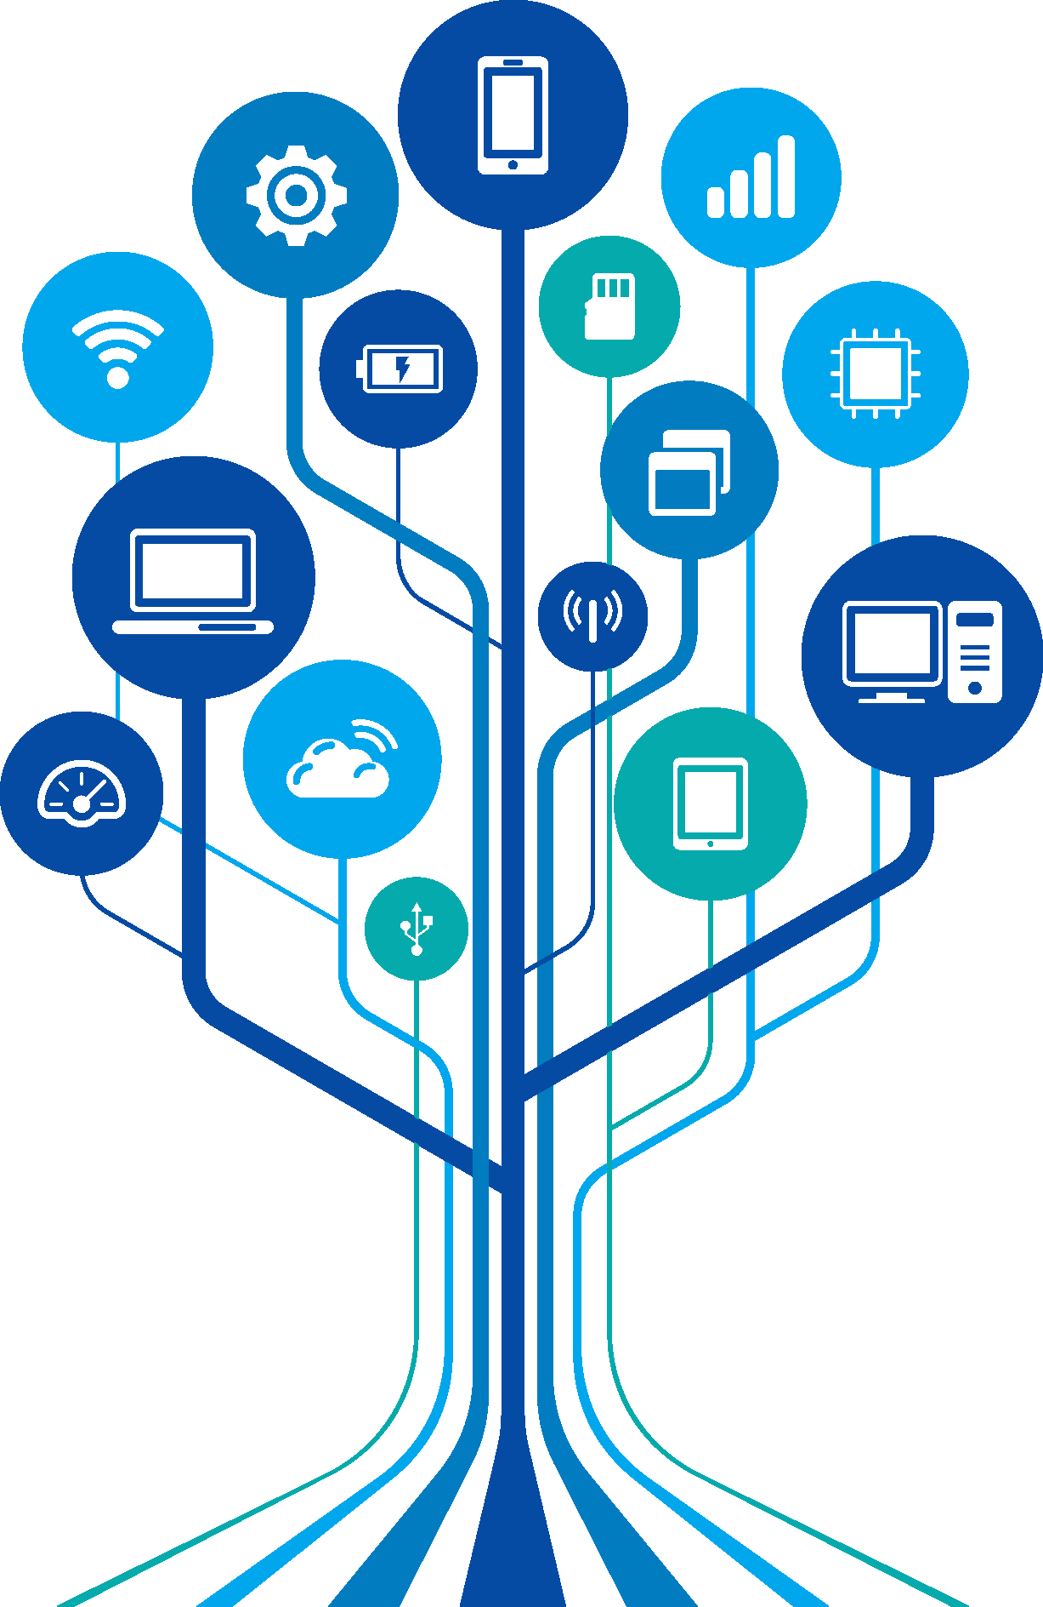
Список технологий
Разработка: Flutter, Dart, Cupertino package
Коммуникации: Discord
Контроль задач: Jira
Контроль версий: Git, GitHub
Среды разработки: Android Studio, Xcode, VSCode
Тестирование: виртуальная машина VMware Workstation Player с macOS 11

Slide 5
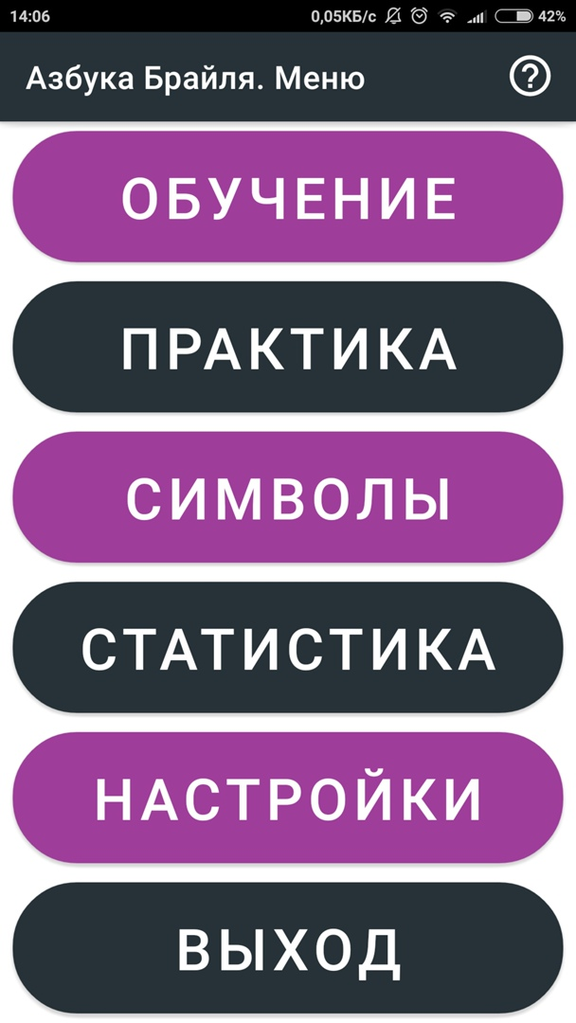
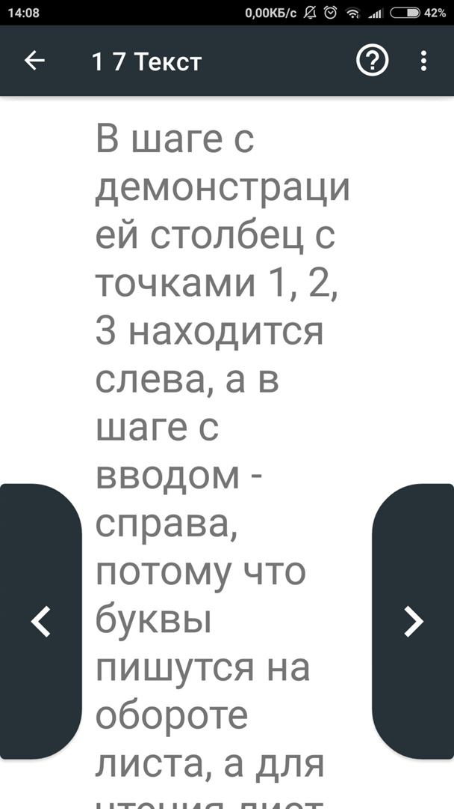
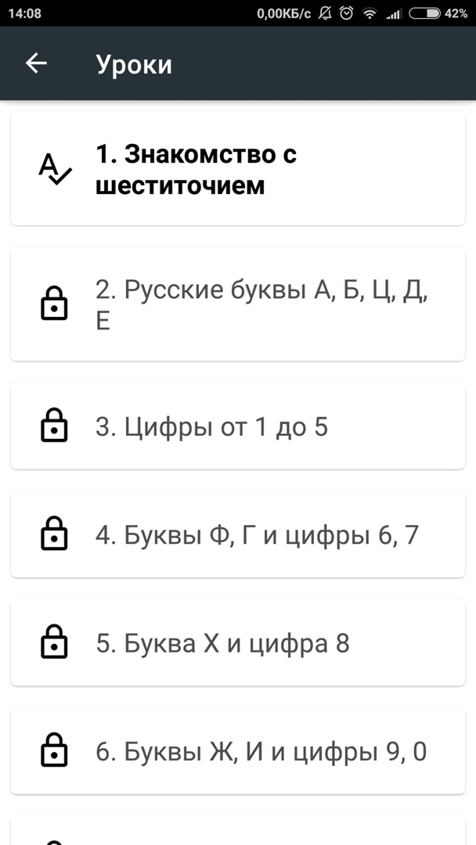
Примеры интерфейса приложения

Slide 6
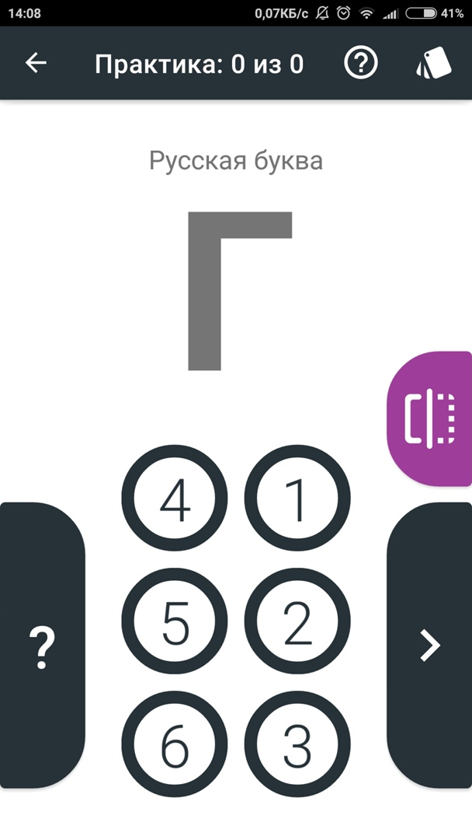
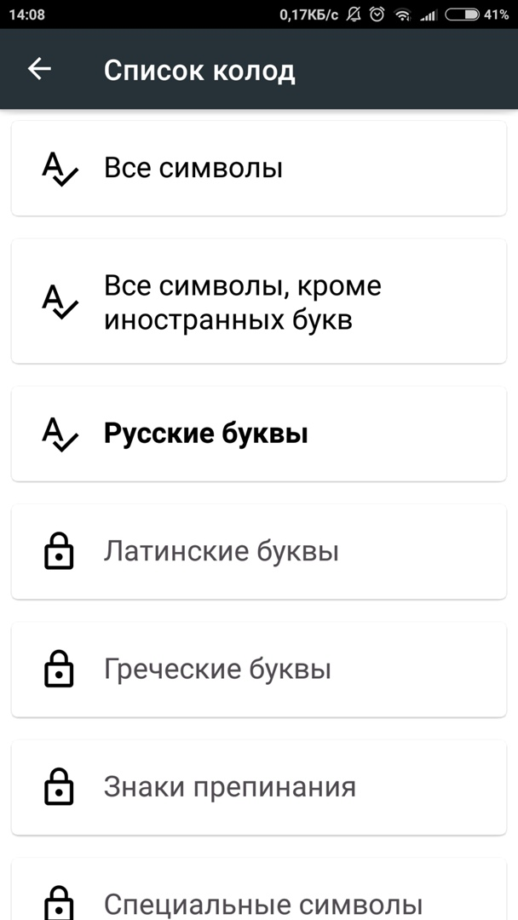
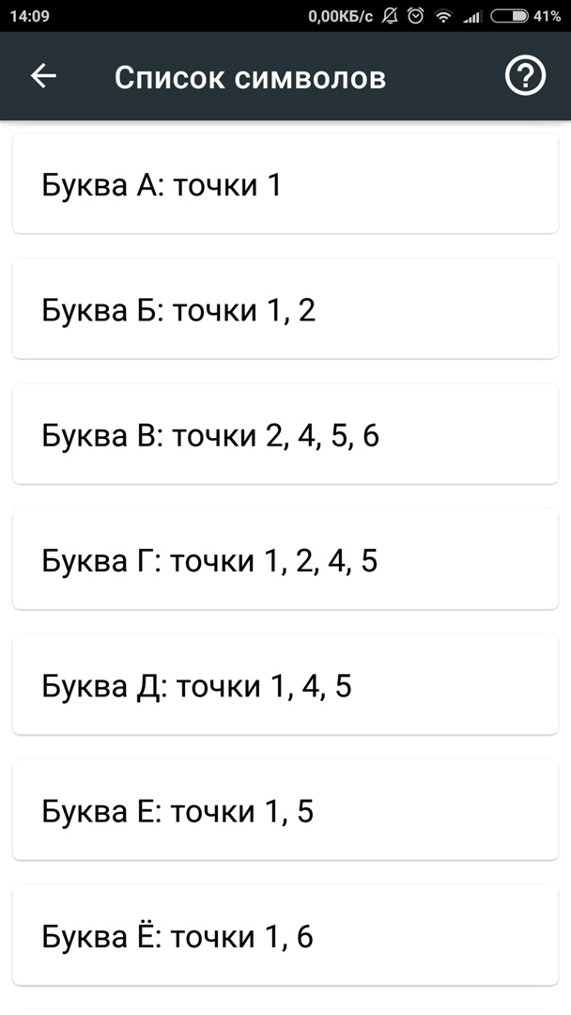
Примеры интерфейса приложения

Slide 7

Преимущества перед аналогами
Единственное русскоязычное приложение как в Play Маркет, так и в AppStore
Возможность запускать приложение на IOS-утройствах
Универсальность
Интуитивно понятные интерфейс и взаимодействия с материалом
Больший охват целевой аудитории

Slide 8
План разработки на 5 спринтов
Модель продукта
Макет приложения
Знакомство с инструментами разработки
Добавление функциональности
Главное меню
Раздел «Словарь»
Шаблоны разделов «Обучение» и «Практика»

Slide 9
План разработки на 5 спринтов
Добавление данных
Разделы учебного курса
Разделы практики
Дополнения
Специальные возможности
Monkey – тестирование
Регрессивное тестирование
Stakeholders-пожелания
Тесты и отладка
Тестирование обновлений

